Slide 1
第六章
入侵偵測系統

Slide 2
摘要
入侵偵測即為找出入侵的行為，並加以處理，主要為收集使用者的行為，並分析這些行為的模式，藉由這些收集的資料，與目前已知的入侵行為作比較，藉此偵測出可疑的入侵或攻擊或誤用動作，並於偵測到入侵的行為時，能夠做一即時的反應，使得損害達到最小。

Slide 3
目錄
6.1 入侵行為與入侵偵測
6.2 一般入侵偵測系統
6.3 常見的入侵偵測系統架構
6.4 入侵偵測系統之運作

Slide 4
6.1 入侵行為與入侵偵測
何謂入侵行為
何謂入侵偵測

Slide 5
6.1.1 入侵行為
破壞或濫用系統
竊取機密的資料
盜用或癱瘓網路的服務

Slide 6
6.1.2 入侵偵測
收集使用者和攻擊者的行為
分析這些行為的模式，建立比對的模組
根據模組找出入侵的行為

Slide 7
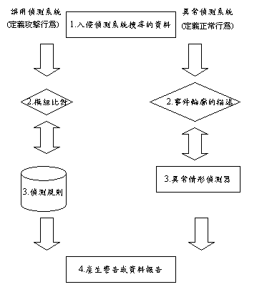
6.2 一般入侵偵測系統

Slide 8
6.2.1 誤用偵測系統(Misuse Detection)
訂定不正當行為與已知之攻擊行為特徵
監視使用者與系統的活動
監視的活動與攻擊特徵做比較
如有可疑的情形發生,發出警告或作出對應的措施

Slide 9
6.2.2 異常偵測系統(Anomaly Detection)
收集使用者的合法行為與系統的正常活動，定義出「正常的行為」
監視使用者與系統的活動
監視的活動與「正常的行為」做比較
如有可疑的情形發生,發出警告或作出對應的措施

Slide 10
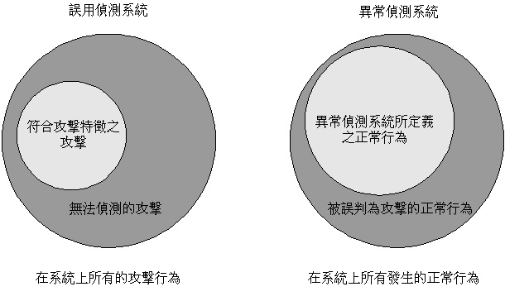
6.4 入侵偵測技術

Slide 11
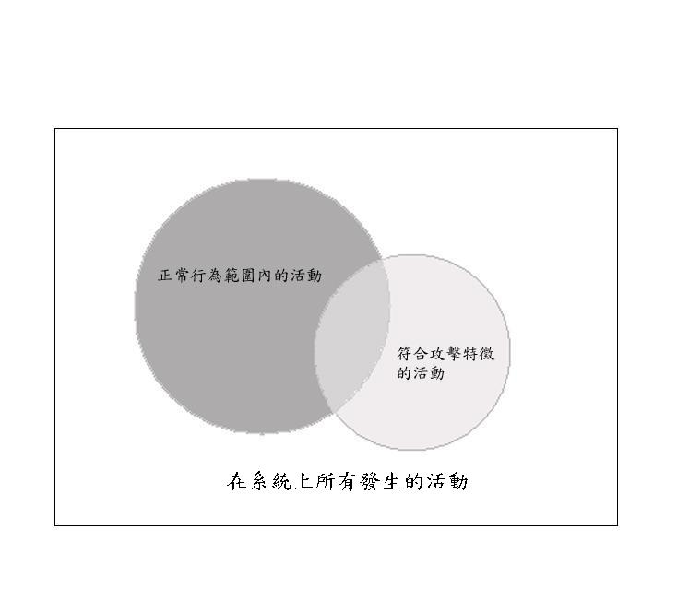
圖6.2(C) 誤用偵測系統與異常偵測系統

Slide 12
6.4.1 誤用偵測(Misuse Detection)
Expert system
Finite State Machines
Colored Petri Net (CPN)
Language

Slide 13
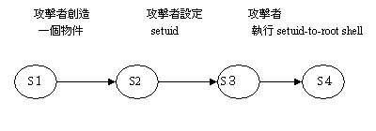
圖6.3 Finite State Machines

Slide 14
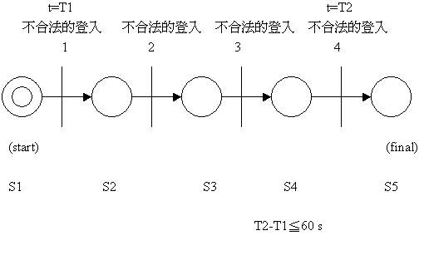
圖6.4 CPN

Slide 15
6.4.2 誤用偵測技術之優缺點
優點
被誤判的正常行為會大量減少。
只需要對異常行做偵測，並不需要定義正常的行為，可以解省多餘的overhead。
可以清楚的定義有關的稽核事件。
缺點
不可能偵測到新的攻擊方式。
使用的模式很難去證明正確性。
效能是依賴於必須檢驗模式的數量。

Slide 16
6.4.3 異常偵測(Anomaly Detection)
異常偵測系統的技術分為
Quantitative Analysis
Statistical Measure

Slide 17
6.4.4 異常偵測技術之優缺點
優點
不需要知道各種可能的攻擊方法，只要將正常使湧的行為描述出來就可以了。
缺點
對於定義出所有正常行為，並且保證不是攻擊者的行為是，相當困難的
容易將合法的行為誤判為異常的行為。

Slide 18
6.4.5 入侵偵測系統之運作方式
監督網路作用
監督系統

